Slide 1
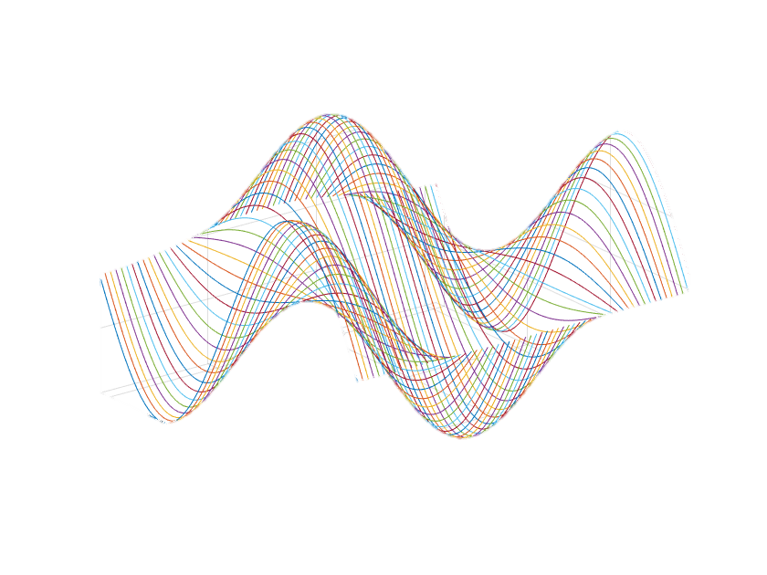
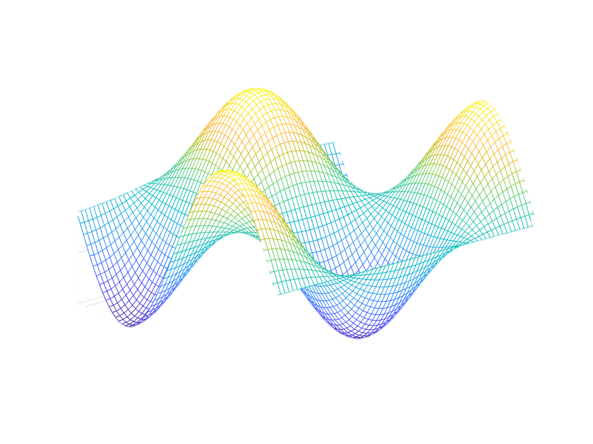
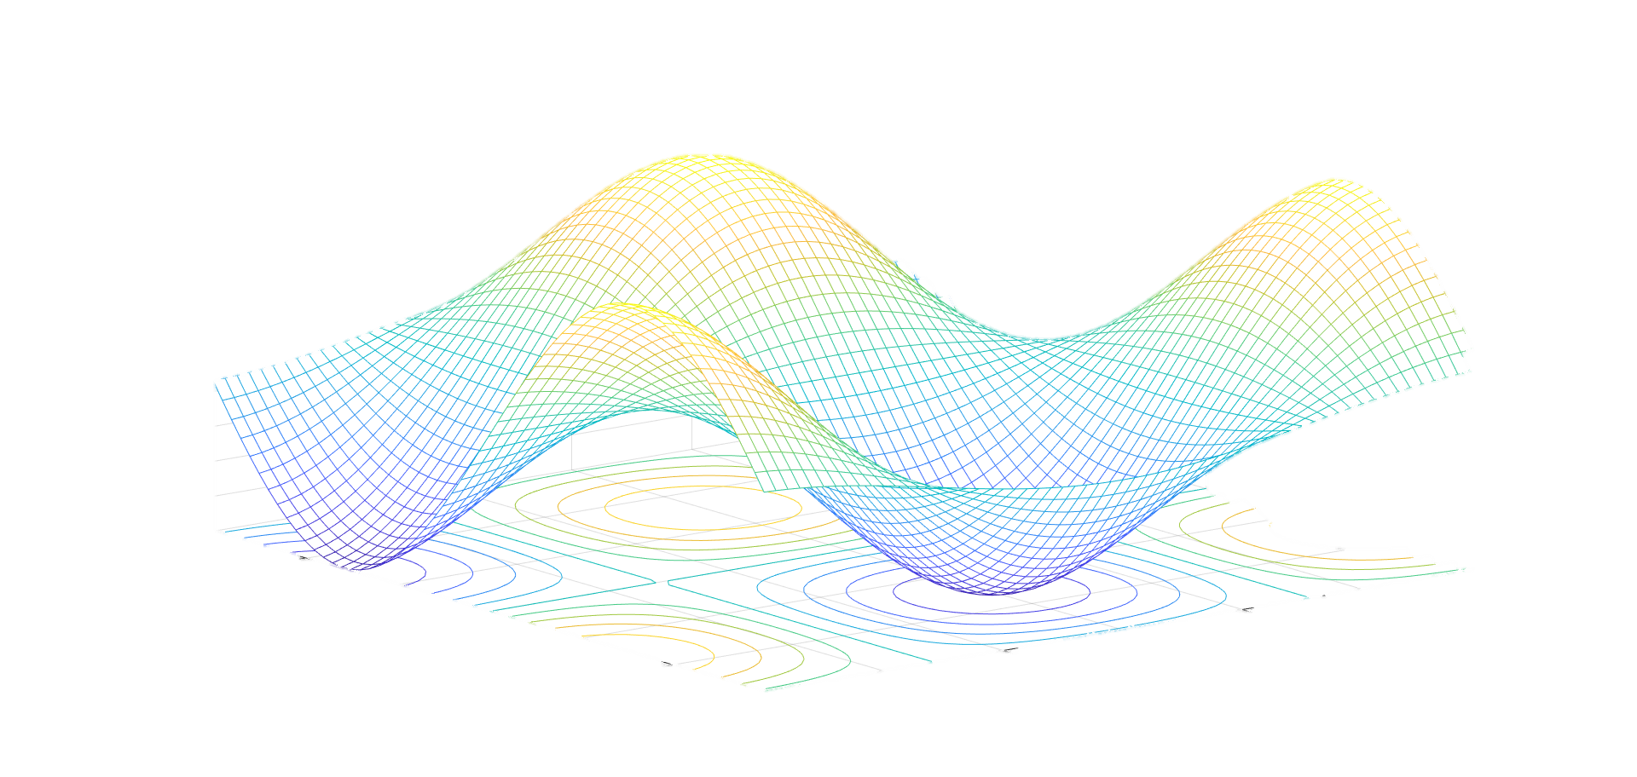
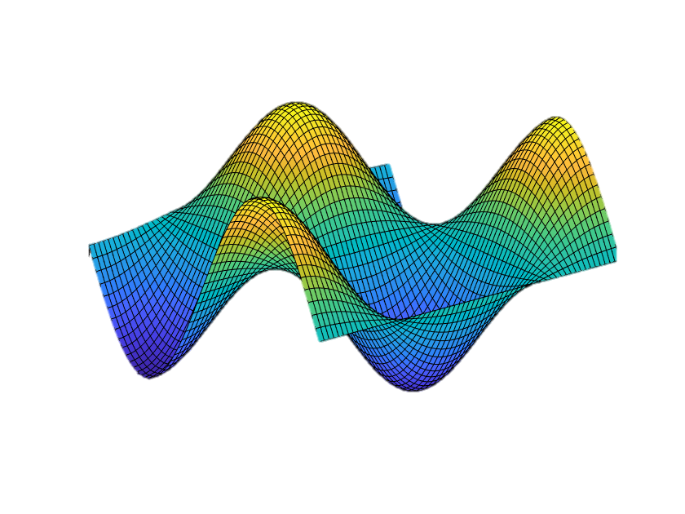

§3.5 三维离散数据绘图和函数图
用plot3\mesh\surf\contour不同绘图命令绘制函数z=sin(y)*cos(x) 三维图
§3.5.1 三维曲线plot3
§3.5.2 三维网格图mesh
§3.5.3 三维曲面图surf和surfc
§3.5.4 等高线contour
§3.5.5.三维函数图(f+离散绘图命令)：fplot3,fmesh,fsurf ,fcontour
离散绘图，其函数
表达式必须用点运算
f+离散绘图函数命令变成函数图：fplot,fplot3,fmesh,fsurf,fcontour

Slide 2
§3.5.1 plot3绘制三维线图——plot3的语法
三维曲线
或
plot3(x,y,z,fmt)
句柄h=plot3(坐标区ax,x,y,z,fmt 或Key=Value)
plot3选项定义和plot相同；
x,y,z是x轴、y轴和z轴数据，x,y,z同维向量
fmt：线型、颜色和标记符的基本属性，key-value线属性名和值,可忽略
三维线图句柄h可以使用h显示和修改图形线条相应属性,可以忽略
坐标区ax指定不是当前坐标区绘图，可以忽略
常绘制参数方程

Slide 3
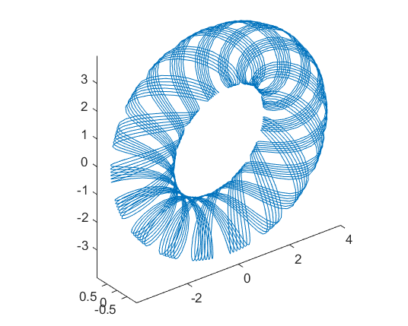
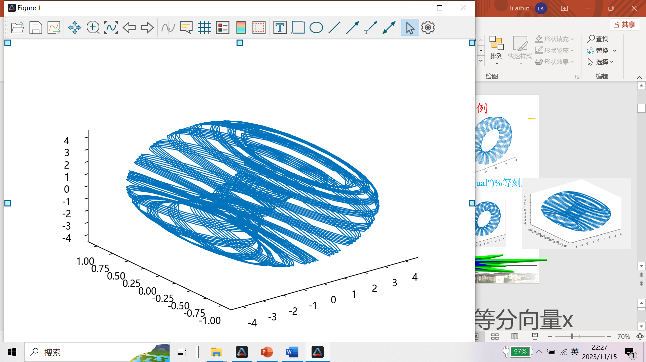
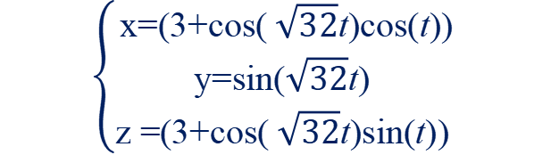

§3.5.1 plot3绘制三维曲线——plot3的示例
例1
参数方程
$$\left\{\begin{aligned}\text{x}\text{=(3+}\text{cos}\text{(} \sqrt{32}\text{t}\text{)}\text{cos}\text{(}\text{t}\text{))} \\ \text{y}\text{=}\text{sin}\text{(}\sqrt{32}\text{t}\text{) } \\ \text{z}\text{ =(3+}\text{cos}\text{(} \sqrt{32}\text{t}\text{)}\text{sin}\text{(}\text{t}\text{))} \end{aligned}\right.$$
$40π≥$t>$≥0$
axis("equal")#等刻度
t = 0:pi/50:40*pi; #冒号法获得线性等分向量x
x(t)=(3+cos(sqrt(32)*t))*cos(t); #x关于t函数
y(t)=sin(sqrt(32)*t);
z(t)=(3+cos(sqrt(32)* t))* sin(t);
plot3(x.(t), y.(t), z.(t)) #函数点运算
数组可视化定是点运算
2025/3/25

Slide 4
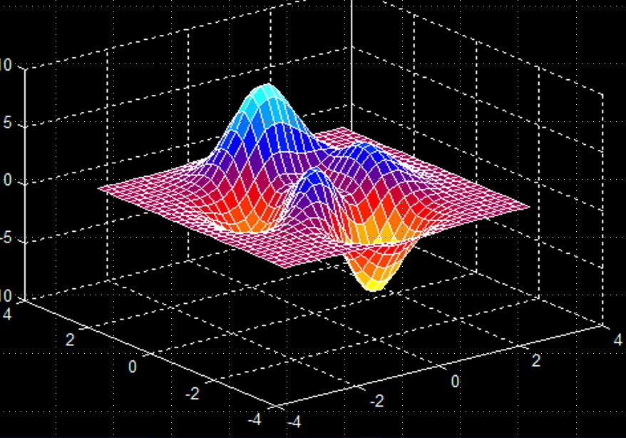
§3.5.2 三维网格图——三维网格绘图步骤
三维网格绘图步骤
meshgrid2命令将网格上节点x和y坐标全部提取形成x和y网格坐标矩阵
meshgrid2命令分别生成x和y的网格矩阵；
将网格矩阵x和y带入到函数关系式z=f(x,y)，采用点运算得到高度网格矩阵z；
采用网格命令mesh将高度网格矩阵z连接成网格。
y
x
绘制网格图、曲面图和等高线图通常要先生成z网格矩阵

Slide 5
§3.5.2 三维网格图——三维绘图原理
网格坐标矩阵meshgrid2
Xi,j和Yi,j带入函数表达式Z_{(i,j)} =f(x_{(i,j),}y_{(i,j)})得到第i, j节点Z_{(i,j)}
X和Y大小相同的网格矩阵
得到网格上全部z值，带入z=f(x,y)函数表达式应该网格坐标矩阵X和Y
X网格坐标矩阵
相同大小网格矩阵x和y对应元素之间进行相同运算，即对两矩阵逐元素点运算
Xi,j
y
通过点运算计算出
第i, j节点
高度网格矩阵z
x
Y网格坐标矩阵
Zi,j
meshgrid2命令将网格上节点x和y坐标全部提取形成x和y网格坐标矩阵
Yi,j
mesh命令将网格节点上的高度网格矩阵z连接而成网格图

Slide 6
§3.5.2 三维网格图——网格矩阵meshgrid2
meshgrid2创建二维网格,基于向量x和y坐标得到二维网格矩阵坐标
调用格式：
meshgrid2生成的X和Y的网格矩阵大小相同
X,Y=meshgrid2(x,y)
x, y 是给定向量
X, Y 是网格划分后得到网格矩阵
当x=y时：
X,Y= meshgrid2(x)
生成网格方阵
注意
MATLAB命令[X,Y]=meshigrid(x,y)

Slide 7
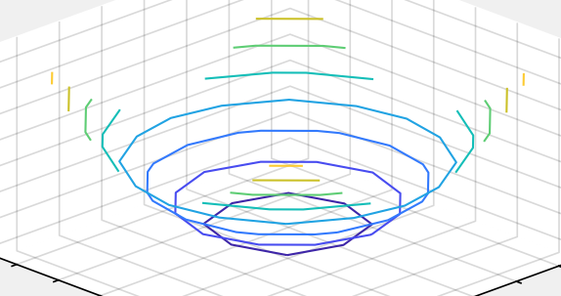
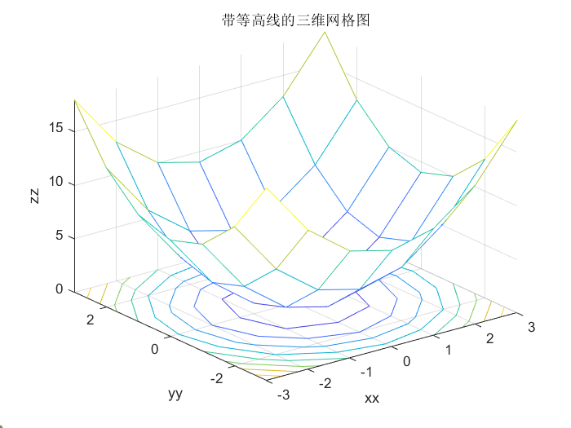
§3.5.2 三维网格图——mesh绘制网格图
三维网格图形
mesh(X,Y,Z)
或
句柄h=mesh(坐标区ax,X,Y,Z,Key=Value)
X,Y是网格坐标矩阵； 也可是给定向量x,y
Z是网格节点上高度矩阵；
句柄h和坐标区ax可以省略
对组参数Key-value设置属性, 用一个或多个对组参数指定曲面属性，
如 alpha - 透明度
同一高度封闭三维曲线，也可投影xy水平面闭合二维曲线
介于【0，1】，0全透明，1不透明
带等高线网格图
meshc(X,Y,Z)
或
句柄h=meshc(坐标区ax,x,y,z,Key=Value)

Slide 8
§3.5.2 三维网格图——mesh绘制网格图示例
例
绘制z=x²+y²三维杆图、线图和网格图,x和y都在[-1,1]
xx=-1:0.5:1#x和y的离散向量
x,y=meshgrid2(xx)#x和y网格矩阵
z=x^2+y^2%矩阵运算
结果z =
0 0 0 0 0
0 0 0 0 0
0 0 0 0 0
0 0 0 0 0
0 0 0 0 0
结果x =
-1.0000 -0.5000 0 0.5000 1.0000
-1.0000 -0.5000 0 0.5000 1.0000
-1.0000 -0.5000 0 0.5000 1.0000
-1.0000 -0.5000 0 0.5000 1.0000
-1.0000 -0.5000 0 0.5000 1.0000
y =
-1.0000 -1.0000 -1.0000 -1.0000 -1.0000
-0.5000 -0.5000 -0.5000 -0.5000 -0.5000
0 0 0 0 0
0.5000 0.5000 0.5000 0.5000 0.5000
1.0000 1.0000 1.0000 1.0000 1.0000
mesh(x,y,z)
错
绘图矩阵运算错的
离散绘图，其函数
表达式必须用点运算
2025/3/25

Slide 9
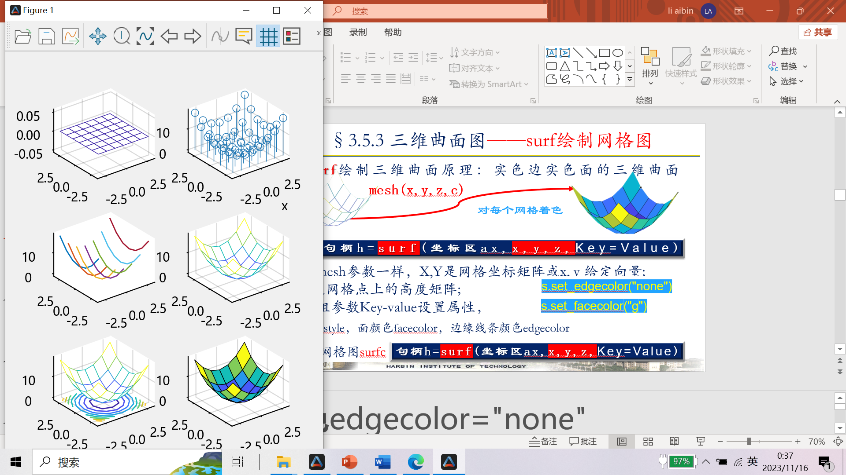
§3.5.2 三维网格图——mesh绘制网格图示例
例2
绘制z=x²+y²三维线图、杆图、线图网格图,x和y都在[-3,3]]
x=-3:3;
xx,yy=meshgrid2(x)
figure(1) #第1个错误矩阵运算
z=xx^2+yy^2; #计算格点上Z函数(矩阵运算)
mesh(xx,yy,z)
title("矩阵运算得到错误网格图")
figure(2) #第2个图画三维杆图
zz=xx.^2+yy.^2; #计算格点上Z函数值
stem3(xx, yy,zz) #三维杆图
title("三维杆图")
figure(3) #第3个图画三维线图
plot3(xx,yy,zz,"-hr") #三维线
title("三维线图")
figure(4) #第4个图画三维网格
meshc(xx,yy,zz);
title("三维网格图")
figure(5) #第5个图画三维曲面
surf(xx,yy,zz);
title("三维曲面图")
错

Slide 10
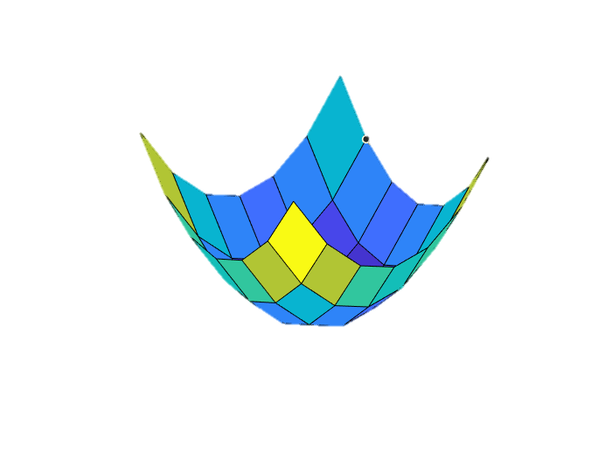
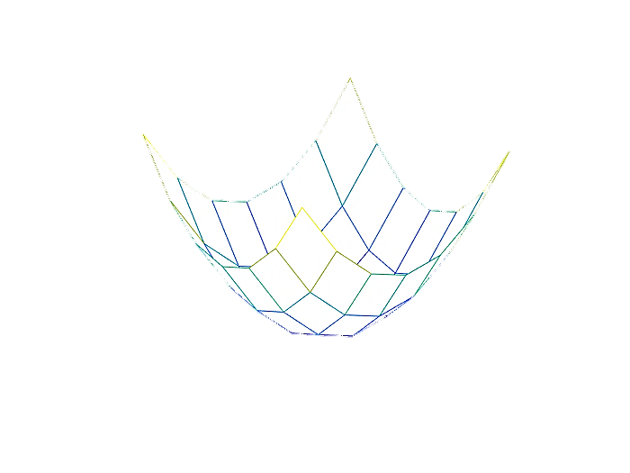

§3.5.3 三维曲面图——surf绘制曲面图
surf绘制三维曲面原理：实色边实色面的三维曲面
mesh(x,y,z)
对每个网格着色
三维曲面
surf(X,Y,Z)
或
句柄h=surf(坐标区ax,X,Y,Z,Key=Value)
和mesh参数一样，X,Y是网格坐标矩阵或x, y 给定向量;
Z是网格点上的高度网格矩阵;
对组参数Key-value设置属性，
线型linestyle，面颜色facecolor，边缘线条颜色edgecolor
等高线网格图
surfc(X,Y,Z)
或
句柄h=surfc(坐标区ax,x,y,z,Key=Value)

Slide 11
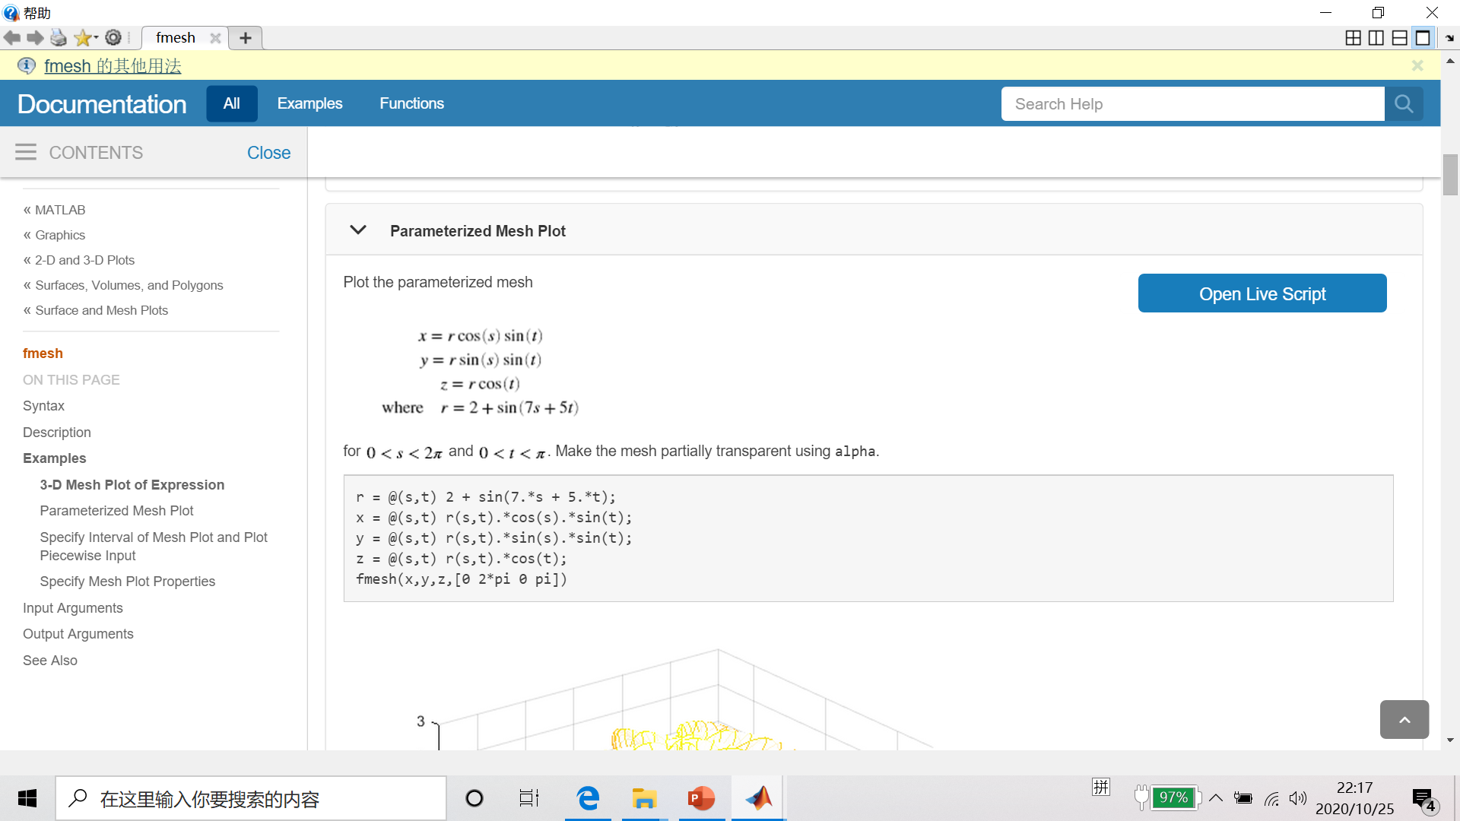
§3.5.3 三维曲面图——surf绘制曲面图案例
例3
绘制参数方程的三维曲面图
s=LinRange(0,2*pi,100);
t= LinRange(0,pi,100);
s,t=meshgrid2(s,t);
r=@.(2+sin(7*s+5*t));
x=@.r*cos(s)*sin(t);
y=@.r*sin(s)*sin(t);
z=@.r*cos(t);
h=surf(x,y,z);#曲面句柄h
xlabel("x");ylabel("y");
zlabel("z")
参数方程可用调用点运算
Notes:
a=1;
b=1;
c=1;
#phi=0:0.1:2*pi .+0.1;
#theta=-1:0.1:1;
phi,theta=meshgrid2(0:0.1:2*pi,-1:0.1:1)
x=@. cosh(theta)*cos(phi);
y=@. cosh(theta)*sin(phi);
z=@. sinh(theta)*ones(size(phi));
surf(x,y,z)

Slide 12
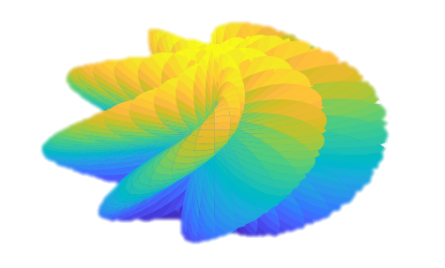
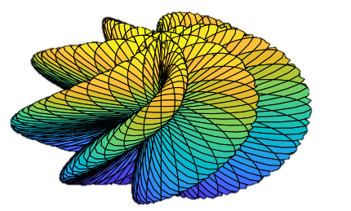
§3.5.3 三维曲面图——设置颜色着色方式
例3
shading(h,"faceted") (默认)
将每片网格用其高度对应颜色进着色;
网格仍保留黑色线.
h是曲面句柄
h=surf(x,y,z);#曲面句柄h
shading(h,"faceted")
axis("off")
h=surf(x,y,z);#曲面句柄h
shading(h,"flat")
axis("off")
shading(h,"flat")
将每片网格用同颜色着色;
网格线也用相应的颜色，图形表面更加平滑光滑
MATLAB命令shading faceted,shading flat

Slide 13
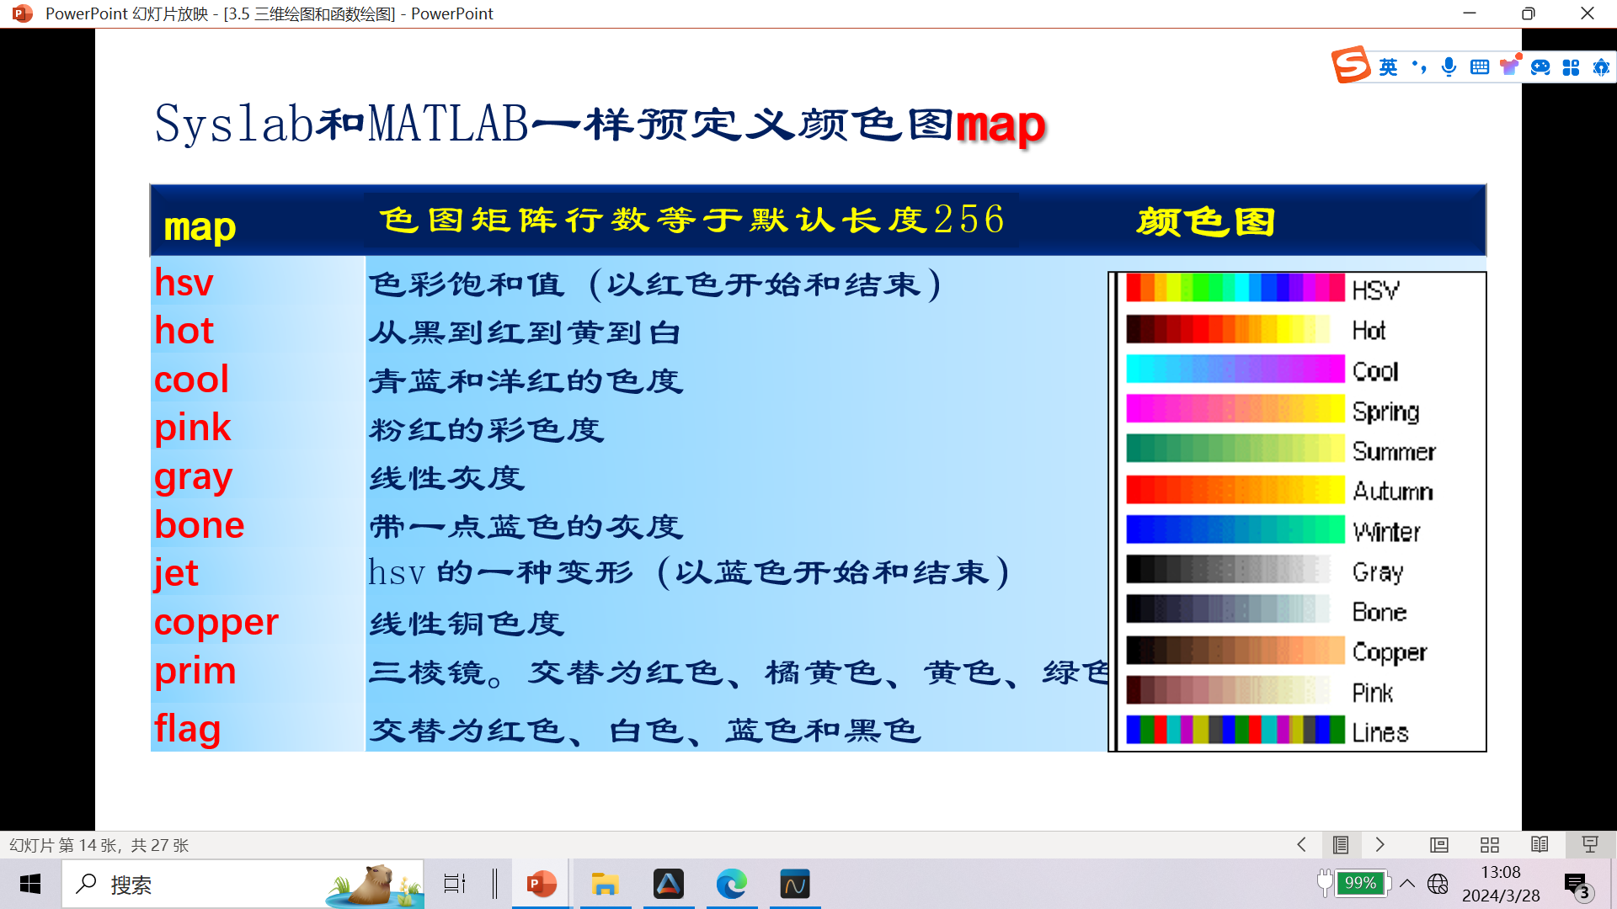
§3.5.3 三维曲面图——颜色图和颜色栏
函数名 | 简介
colormap | 查看并设置当前颜色图
colorbar | 显示色阶的颜色栏
函数名 | 简介
plt_view | 相机视线
rotate | 以指定原点和方向旋转对象
设置当前颜色图
colormap(h,map)
将当前曲面h颜色图设置map指定颜色图
显示色阶的颜色栏
colorbar（h）
在曲面图中添加指示色阶的颜色栏

Slide 14
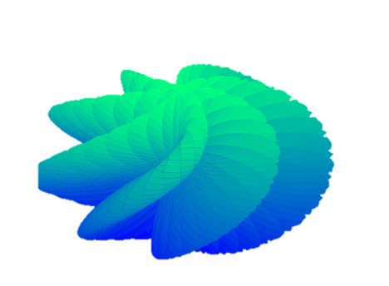
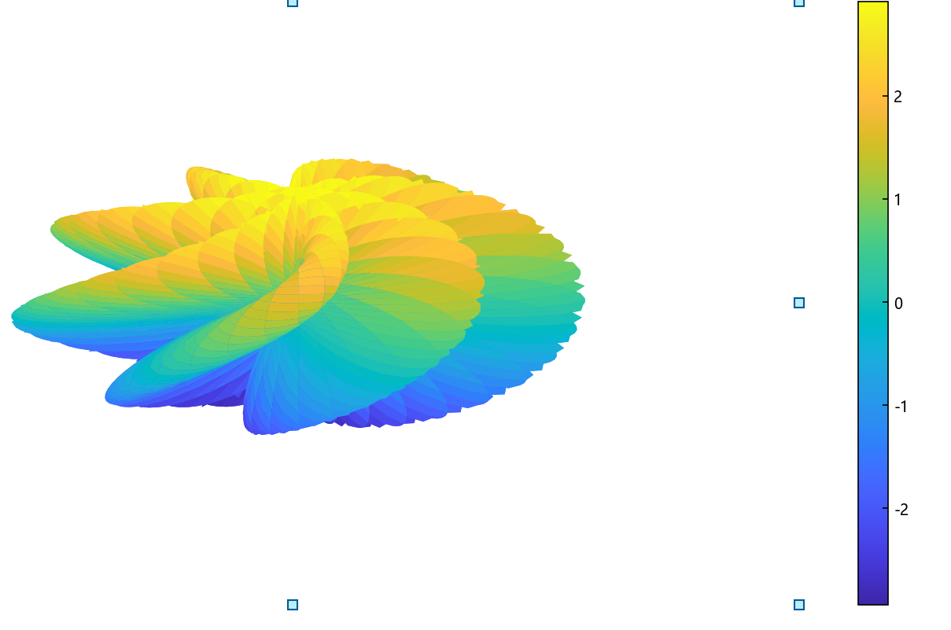
§3.5.3 三维曲面图——颜色图和颜色栏
例3
h=surf(x,y,z);#曲面句柄h
#设置当前颜色图
colormap(h,"winter")
h=surf(x,y,z);#曲面句柄h
#显示色阶的颜色条（栏）
colorbar(h)

Slide 15
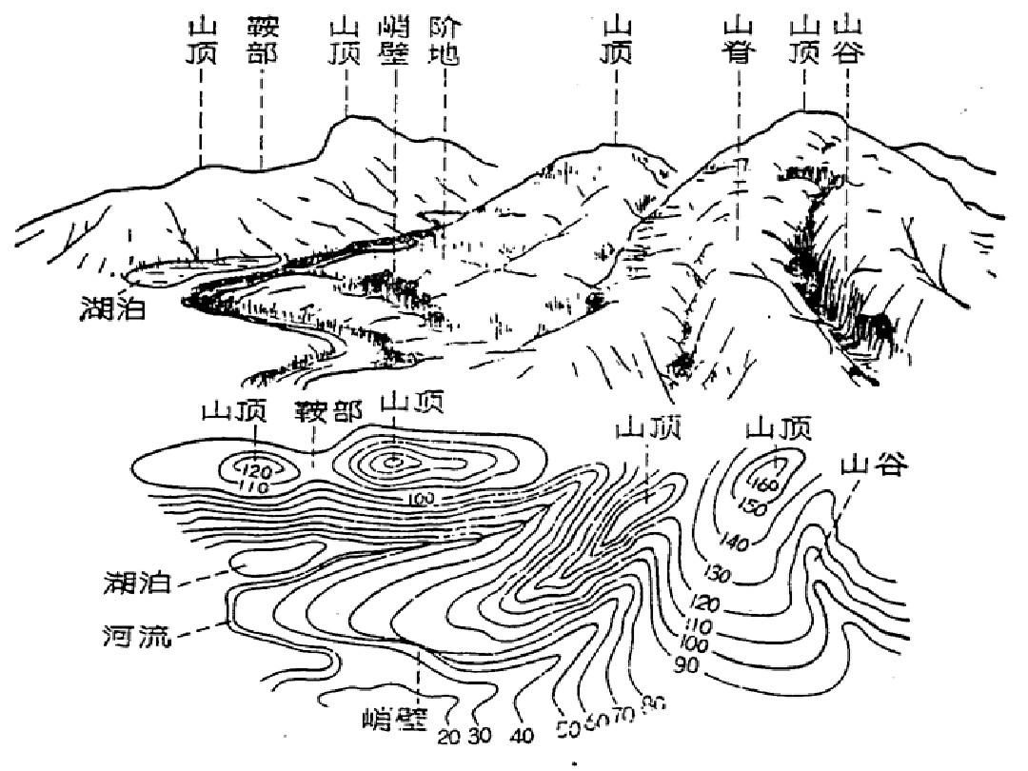
§3.5.4 绘制等高线——contour 语法
等高线contour(3): 同一高度封闭三维曲线，也可投影xy水平面闭合二维曲线
等高线
contour(3)(X,Y,Z)
或
句柄c=contour(3)(坐标区ax,X,Y,Z,Key=Value)
X,Y是网格坐标矩阵;
Z是网格点上的高度矩阵
在地形图上，把海拔相同的各点连接成线，叫做等高线。
最后一项为等高线数量
contour(__,levels)
代表等高线句柄c
c=contour(X,Y,Z)
等高线标识clabel:给等高线添加标签
clabel(c)
填充的二维等高线图contourf
等高线句柄h=contourf(坐标区ax,x,y,z,Key=Value)

Slide 16
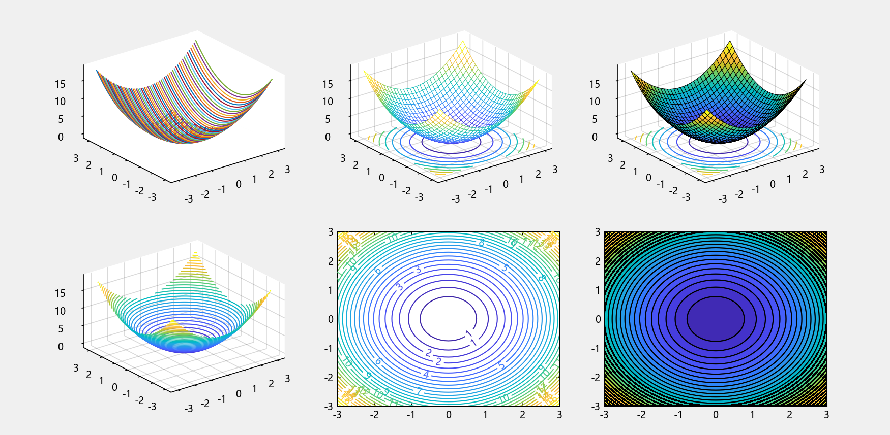
绘制z=x2+y2三维曲面等高线——示例
xx=-3:0.1:3
x,y=meshgrid2(xx); #x和y网格矩阵
z=@. x^2+y^2; #建立zz关于(x,y)点运算函数
subplot(2,3,1)
plot3(x,y,z)#三维曲线
subplot(2,3,2) #创建2行3列共6个图的第1图
meshc(x,y,z) #点运算画带等高线的网格图
subplot(2,3,3)
s=surfc(x,y,z) #点运算画带等高线的曲面图
shading(s,"flat") #光滑着色subplot(2,3,3)
subplot(2,3,4)
contour3(x,y,z,30) #30条三维等高线
subplot(2,3,5)
c=contour(x,y,z,30) #等高线
clabel(c) #带标签等高线
subplot(2,3,6)
contourf(x,y,z,30)#填充颜色的等高线
例4

Slide 17

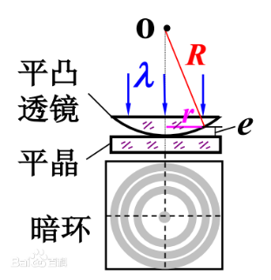
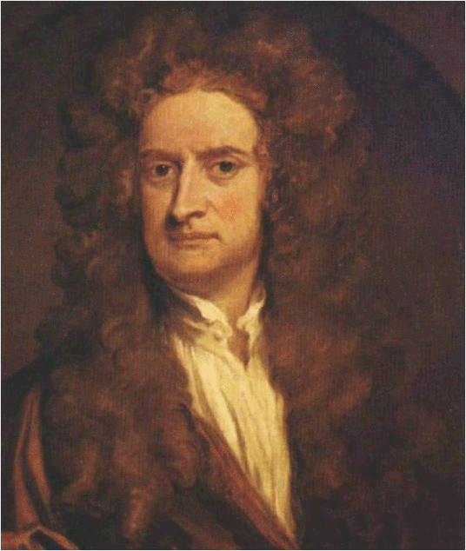
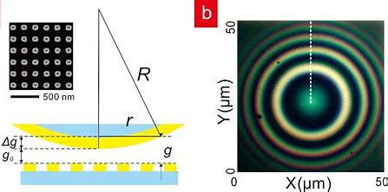
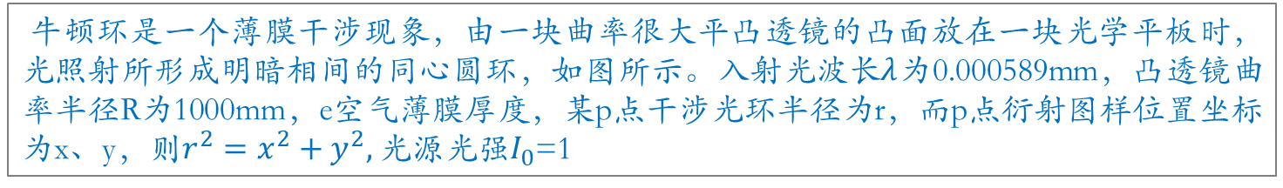

§3.5.3-4 三维曲面等高线——牛顿干涉环
例5
牛顿环光学干涉实验MWORKS Syslab计算机仿真
肥皂泡薄膜的色彩
牛顿环是一个薄膜干涉现象，由一块曲率很大平凸透镜的凸面放在一块光学平板时，光照射所形成明暗相间的同心圆环，如图所示。$\text{入射光波长}λ$为0.000589mm，凸透镜曲率半径R为1000mm，e空气薄膜厚度，某p点干涉光环半径为r，而p点衍射图样位置坐标为x、y，则$r^{2}=x^{2}+y^{2},$ ${\text{光源}\text{光强}I}_{0}$=1
牛顿环”是牛顿在1675年制作天文望远镜时，偶然把一个望远镜的物镜放在平板玻璃上发现的
$\text{牛顿环}p点处干涉\text{光强分布} I=4 \sin^{2}(\frac{π{(x}^{2}+y^{2})}{λR}$)
r
干涉仿真就是绘制x和y在[-2,2]间
平面光强分布等高线图—干涉图样：
先得到x和y在[-2,2]间网格矩阵，
再计算光强分布I网格矩阵
最后绘等高线,得到牛顿环
P(x,y)
Notes:
牛顿提出微积分学、万有引力定律和“运动三大定律”
干涉实验的难点主要集中在波源控制、狭缝制作、设备精度及观测干扰等方面，具体如下：
‌波源控制与相干性‌
‌电子束的稳定性‌：需产生连续、稳定且会聚的电子束。电子因电荷斥力易发散，需通过磁场引导路径‌13。单电子发射技术至今仍存在争议‌1。
‌光的单色性与强度‌：光波长短（纳米级）导致干涉条纹间距极小，且光强较弱，需使用单色光源（如钠黄光）和优化实验条件以提高可观测性‌28。
‌X射线的高相干性‌：需同步辐射源或X射线激光等高度相干的X射线源，否则难以满足双缝干涉的相干性要求‌5。
‌狭缝制作与精度‌
‌电子双缝的微小尺寸‌：缝隙过大会导致衍射现象消失，需制作纳米级狭缝并精确控制间距‌13。
‌可见光双缝的间距调节‌：需通过双缝装置将单缝光波分为两列相干光波，并调整缝间距与光源距离以优化干涉效果‌28。
‌X射线的高精度狭缝‌：需纳米级精度狭缝材料（如铅），以防止X射线穿透材料本身‌5。
‌环境干扰与设备要求‌
‌磁场与电场控制‌：电子实验中需磁场聚焦电子束，早期技术条件有限，实现难度大‌13。
‌X射线探测器的精度‌：因X射线波长极短，需高分辨率探测器捕捉微小干涉条纹‌5。
‌能量分布的复杂性‌：干涉导致能量在空间重新分配，某些区域能量为零，需考虑波动叠加的弛豫时间和能量传递过程‌7。
‌观测对结果的影响‌
‌量子态坍缩‌：观测电子路径会破坏其波动性，导致干涉条纹消失，实验需避免测量干扰‌46。
‌延迟擦除实验的挑战‌：量子纠缠条件下，延迟观测可能颠覆因果律认知，需精密控制纠缠粒子的路径与时间差‌4。
不同干涉实验的难点各有侧重，但核心均围绕波源控制、设备精度及量子效应展开。

Slide 18
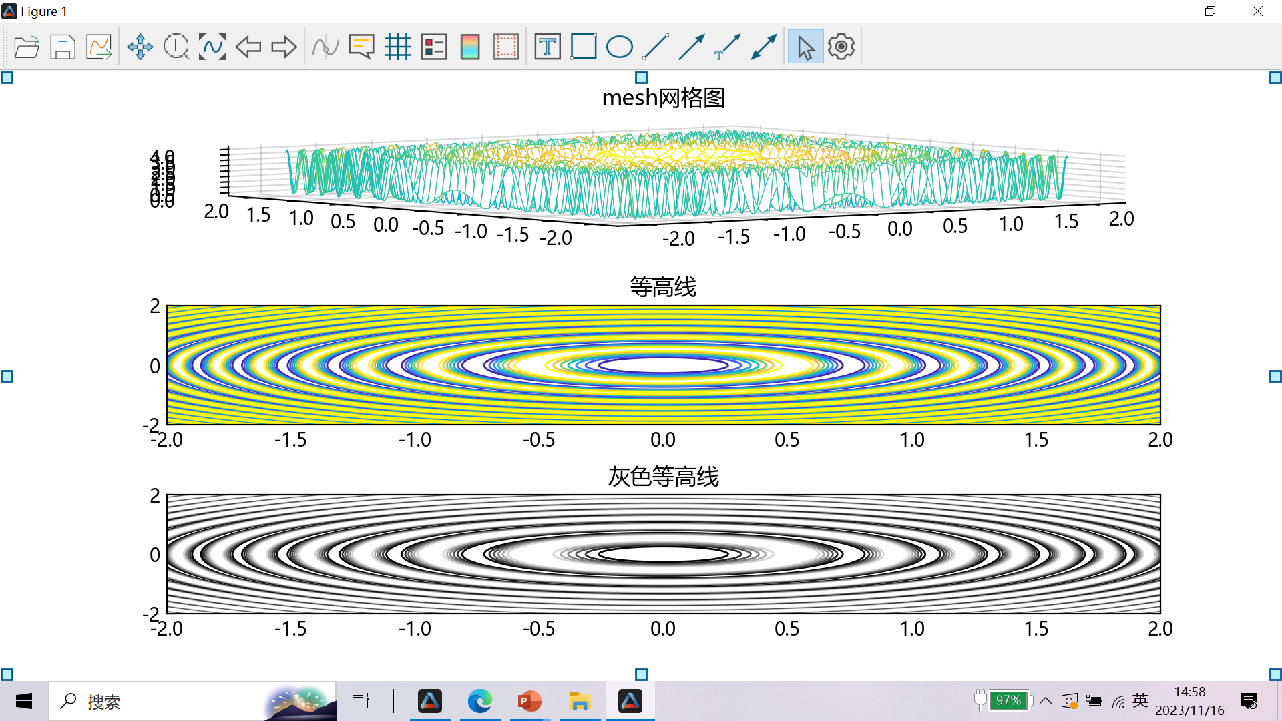
牛顿环光学干涉实验Syslab计算机仿真
lamda=0.000589; #波长
R=1000 ; #曲率半径
x,y=meshgrid2(-2:0.01:2); #干涉区间的x和y网格矩阵
ii=4 .*sin.(pi./lamda.*((x.^2 .+y.^2) ./ R)).^2; #光强分布
subplot(3,1,1)
mesh(x,y,ii) #网格图
title("mesh网格图")
subplot(3,1,2)
c=contour(x, y, ii)
title("等高线")
subplot(3,1,3)
c=contour(x, y, ii)
colormap(c,"gray")
title("灰色等高线")
tightlayout(); #紧凑布局防止题目和曲线重叠
例5
2025/3/25
Notes:
牛顿提出微积分学、万有引力定律和“运动三大定律”

Slide 19
§3.5.5 函数图——网格图、曲面图、等高线和隐函数图
z=fun(x,y)=表达式 简化函数
fun(x,y)=x^2+y^2
fun(自变量x,y)=表达式
直接绘
制函数fun
fun=(x,y)-> x^2+y^2
匿名函数fun
fun=(x,y) ->表达式
网格图fmesh
fmesh(fun,xyinterval)
曲面图fsurf
fsurf(fun,xyinterval)
等高线fcontour
fcontour(fun,xyinterval)
隐函数图fimplicit
fimplicit(fun,interval）
隐函数fun(x,y)= x^2+y^2 =0
fun可简化形式、匿名函数，函数标准形式
xyinterval：指定绘图间隔范围 [xmin xmax ymin ymax]. x和y都是[-5,5]

Slide 20
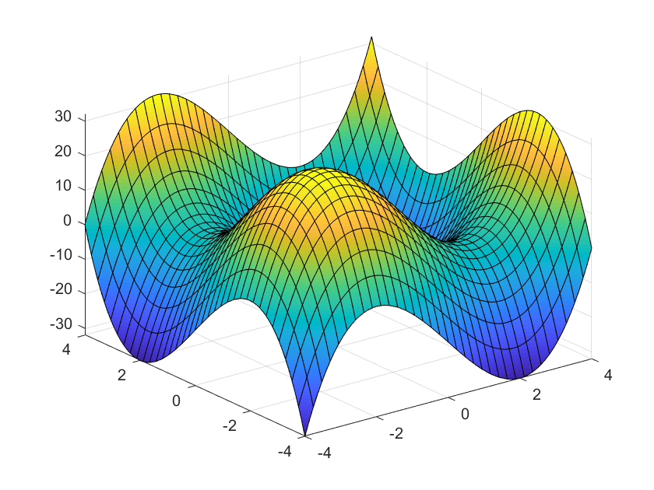
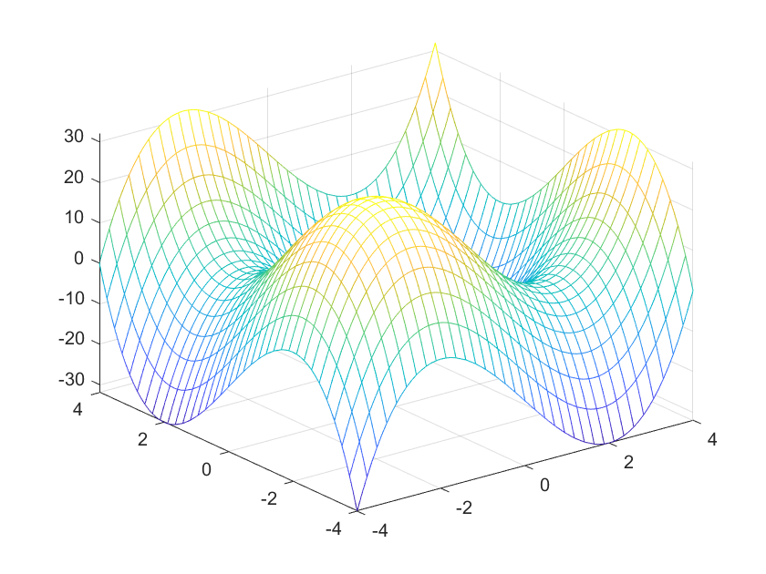
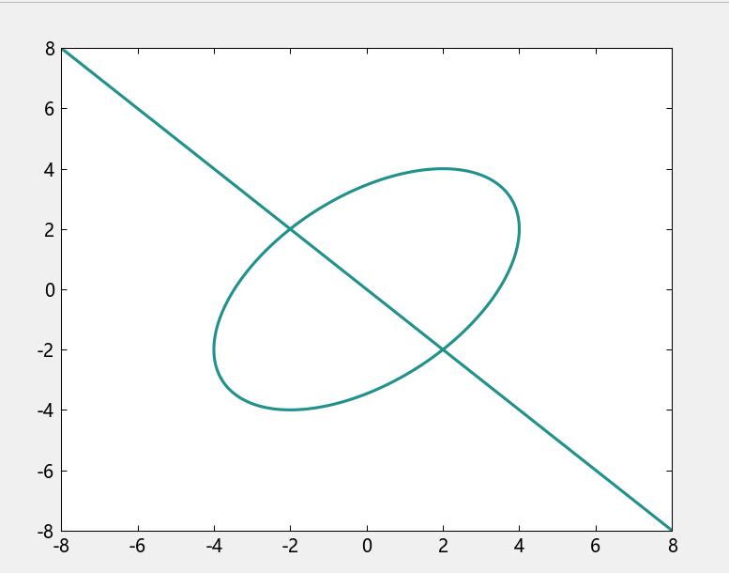
例6
绘制显示函数z=fun(x,y)=x^3+y^3-12x-12y三维图
x、y∈[-4,4]
建立表达式简化形式函数：f(x,y)=x^3+y^3-12*x-12*y;
#曲面图
fsurf(zz,[-4,4])
#等高线
fcontour(zz,[-4 4], filled=true )
#网格图
fmesh(f,[-4,4])
#隐函数图
fimplicit(f,[-8,8])
x^3+y^3-12x-12y=0
课堂练习
fmesh\fsurf\fcontour命令绘制函数z=fun(x,y)=sin(y)*cos(x) ,其x、y∈[-3,3]

Slide 21
§3.5.5 函数图——fplot3绘制三维曲线
x、y和z关于t的参数方程:
x=x(t), y=y(t), z=z(t)
fplot3(funx,funy,funz,tinterval, fmt 或Key=Value)
直接绘制函数表达式
函数参数方程funx,funy,funz：
tinterval：指定绘图间隔范围[tmin tmax],
缺省时，默认x、y和z的范围都为[-5,5];
fmt 线型、线颜色和标记符或Key=Value 线属性,可忽略

Slide 22
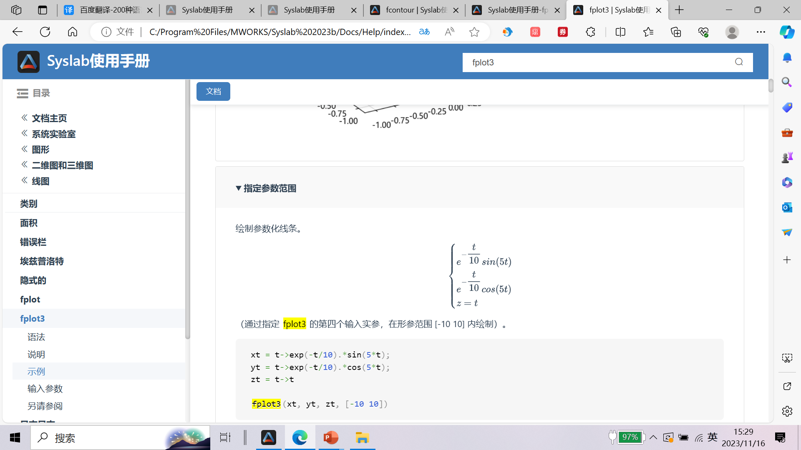
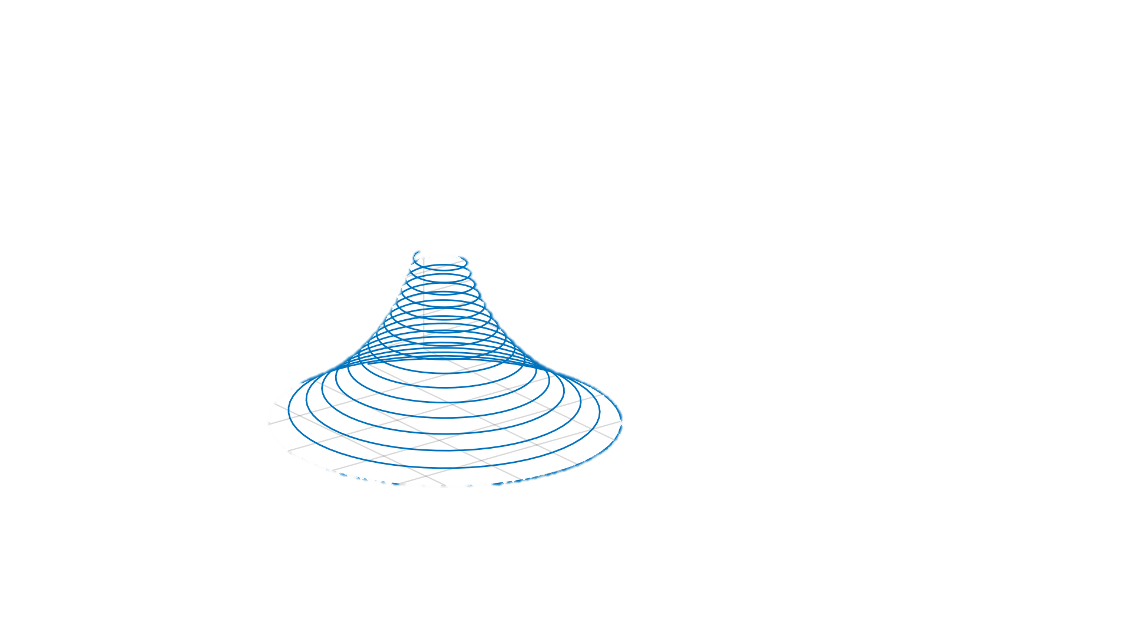
§3.5.5 函数图——fplot3示例
参数方程:t∈[-10,10]
建立匿名参数方程:
xt = t->exp(-t/10)*sin(5*t);
yt = t->exp(-t/10)*cos(5*t);
zt = t->t
fplot3(xt, yt, zt, [-10 10])
X=
y=

Slide 23
Julia与Matlab绘图语法区别
功能 | Julia语言 | M语言
工具箱 | using TyPlot预加载同元工具箱，可省using | 不用加载
函数点运算 | f.(x) 或 @.f(x) | 无
点运算 | 用点运算符 或 @. 表达式 | 只有点运算符
线型标记符 | 有数字标记符，如1、2、3、4、8 | 无数字标记符
句柄设置属性 | plt_set(h,Key=Value) | set
绘图语法习惯 | 加空括号，figure（），gcf（）,gca(), | 无括号figue,gcf,
绘图语法习惯 | hold（“on”）, axis("equal"), grid("on") , yyaxis("right") | hold on，axis on, axis equal , grid on, yyaxis right
网格矩阵 | X,Y=meshgrid2(x,y) | [X,Y]=meshigrid(x,y)
着色shading | shading(h,"faceted") (默认) shading(h,“flat”) h是曲面句柄 | shading faceted shading flat
设置当前颜色图 | colormap(h,map) ，h是曲面句柄 如colormap(h,"winter") | colormap(map) 如colormap(winter)
显示色阶的颜色栏 | colorbar(h) ，h是曲面句柄 | colorbar
创建笛卡尔坐标区 | plt_axes | axes
文字上下标的标注 | (raw“$txt^{} 或txt_{} $”) | txt^{} 或txt_{}

Slide 25
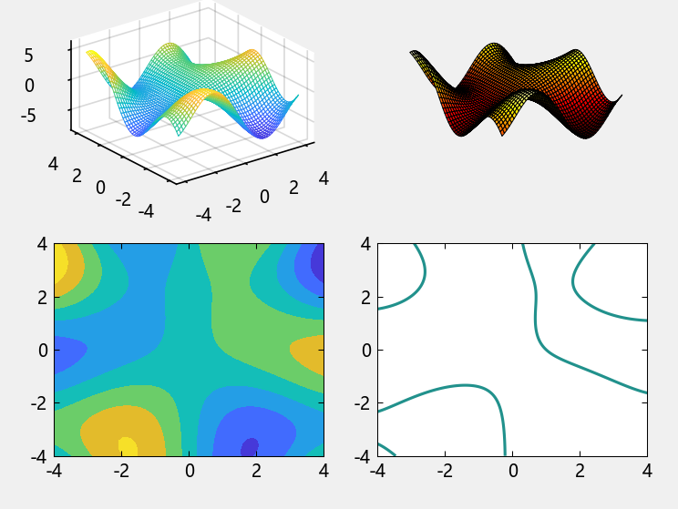
绘z=y*sin(x)+x*cos(y)-1三维网格、曲面、等高线、隐形的函数图
例5
绘制z=y*sin(x)+x*cos(y)-1三维图形, -4≥x≥4,-4≥y≥4，fmesh, fsurf, fcontour和fimplicit分别绘网格图、曲面图、等高线和隐函数图
fff(x,y)= y*sin(x)+x*cos(y)-1; #函数
subplot(2,2,1) #创建第1个图形窗口
fmesh(fff,[-4,4]) #第1个图绘制网格图
subplot(2,2,2) #创建第2个图形窗口
f2=fsurf(fff,[-4,4]) #曲面
axis("off") ;#不显示坐标轴线和标签
colormap(f2,“hot”) #采用hot颜色图
subplot(2,2,3) #创建第3个图形窗口
fcontour(fff, [-4,4],filled=true)#等高线
subplot(2,2,4);
fimplicit(fff, [-4,4]) #绘制y*sin(x)+x*cos(y)-1=0曲线

Slide 26
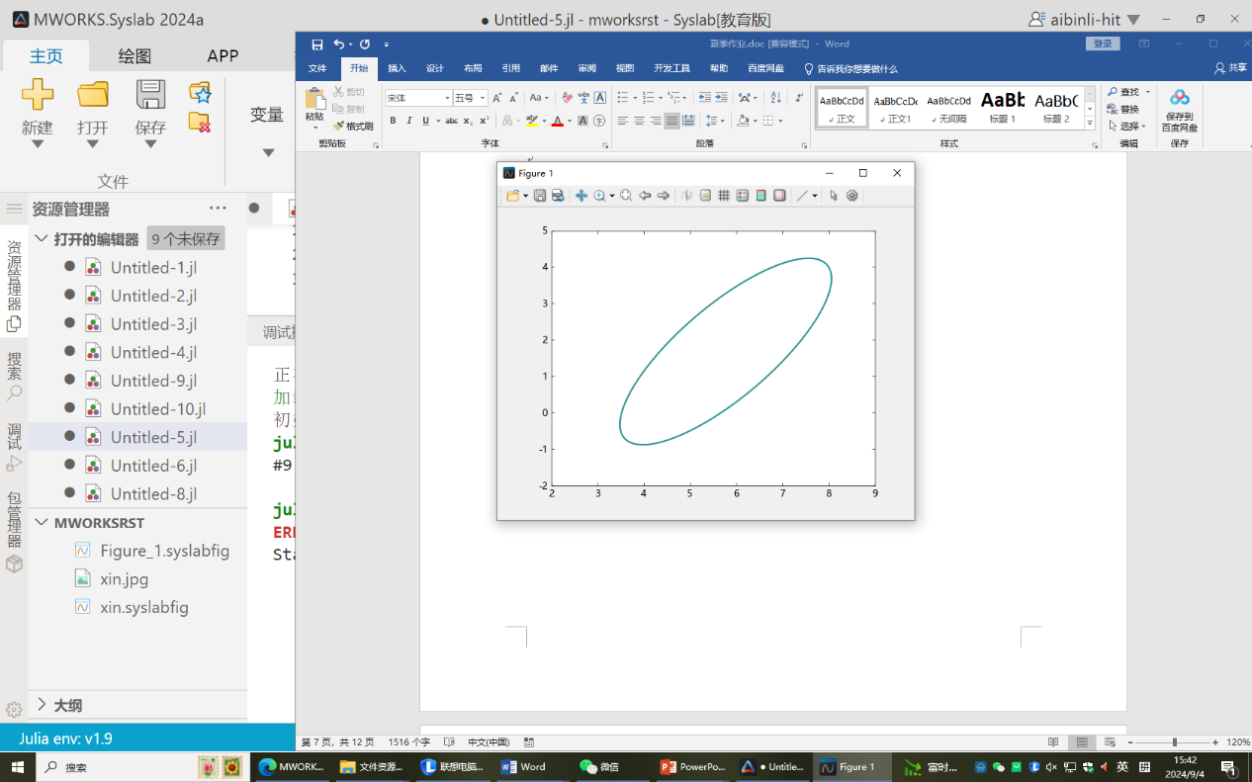
§3.5.5 函数图——fimplicit绘制隐函数实际应用
例8
试确立小行星地轨道方程,并画出小行星地运动轨线图形.
由开普勒第一定律知,小行星轨道为一椭圆,设椭圆地一般方程为：
一天文学家要确定一颗小行星绕太阳运行地轨道,他在轨道平面内建立以太阳为原点地直角坐标系,其单位为天文测量单位,在5个不同地时间对小行星作了5次观察,测得轨道上地5个点地坐标数据如下表：轨道上地5个点地坐标数据
 | 1 | 2 | 3 | 4 | 5
x | 5.764 | 6.286 | 6.759 | 7.168 | 7.408
y | 0.648 | 1.202 | 1.823 | 2.526 | 3.360
5个采样点小行星地轨道方程0.05x^2-0.07x*y+0.04y^2-0.46x+0.27y+1
绘制小行星轨道方程：
f =(x, y)->0.05x^2-0.07x*y+0.04y^2-0.46x+0.27y+1
fimplicit(f,[2,9,-2,5])

Slide 27
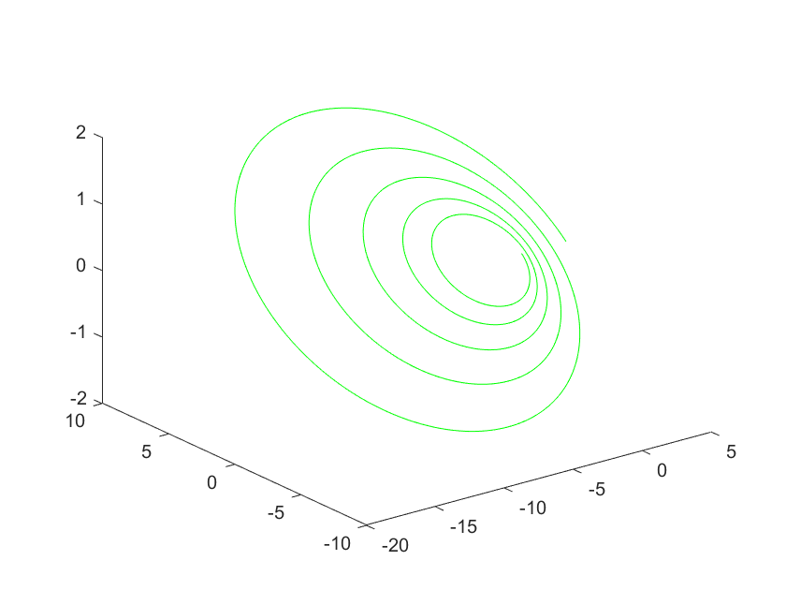
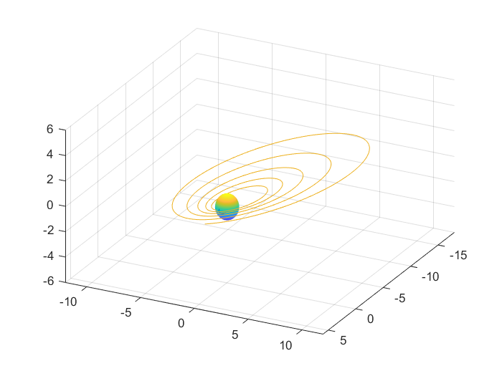
2025/3/25
R0=1; %以地球半径为一个单位
a=12*R0;
b=9*R0;
T0=2*pi; %T0是轨道周期
T=5*T0;
dt=pi/100;
t=[0:dt:T]';
f=sqrt(a^2-b^2); %地球与另一焦点的距离
th=12.5*pi/180; %卫星轨道与 x-y 平面的倾角
E=exp(-t/20); %轨道收缩率
x=E.*(a*cos(t)-f);
y=E.*(b*cos(th)*sin(t));
z=E.*(b*sin(th)*sin(t)) ;
plot3(x,y,z,'g') %画全程轨线
[X,Y,Z]=sphere(30);
X=R0*X;
Y=R0*Y;
Z=R0*Z; %获得单位球坐标
grid on,
hold on,
surf(X,Y,Z),
%画地球
x1=-18*R0;
x2=6*R0;
y1=-12*R0;
y2=12*R0;
z1=-6*R0;
z2=6*R0;
axis([x1 x2 y1 y2 z1 z2]) %确定坐标范围
view([117 37]),
comet3(x,y,z,0.02),hold off%设视角、画运动轨线
例
卫星返回地球运动轨迹仿真示意图 （comet3彗星图）

Slide 28
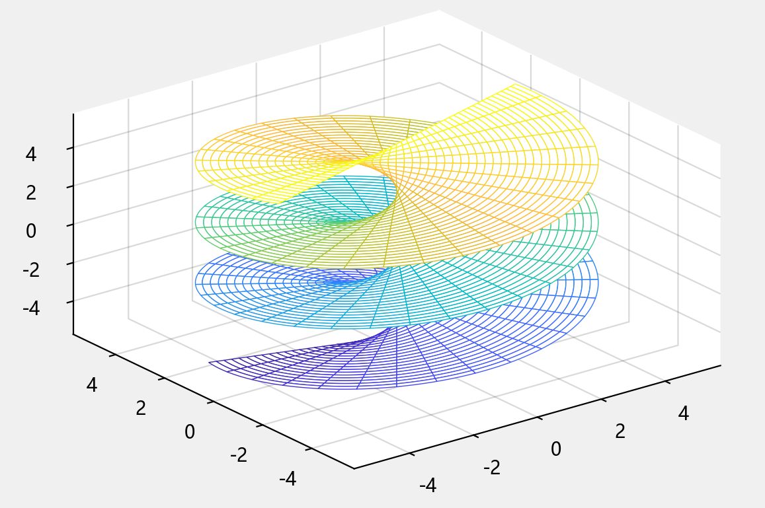
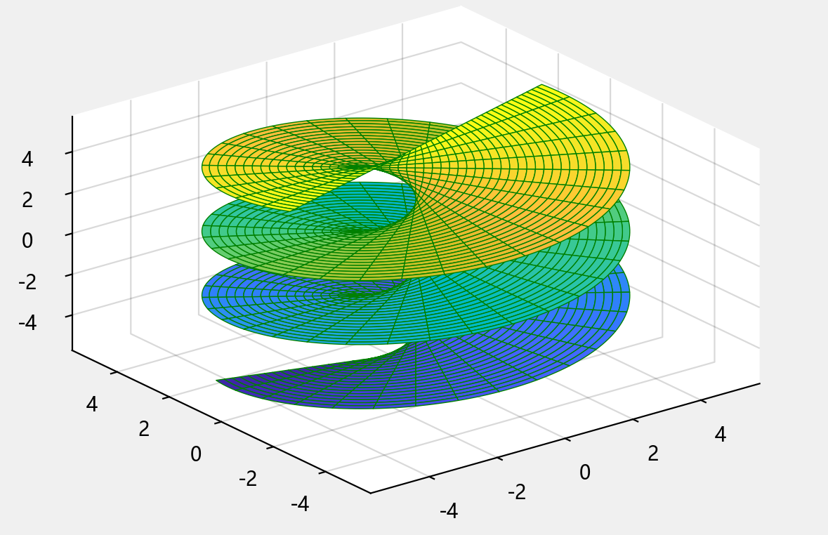
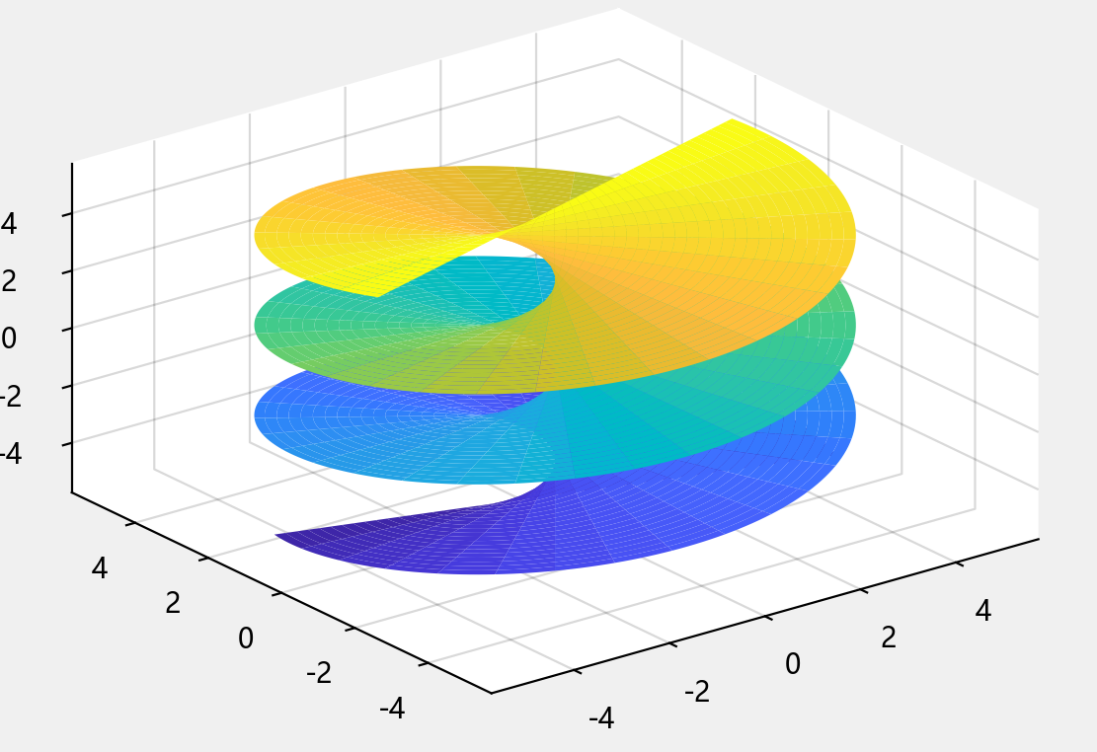
使用不同的线型为不同的 v 值绘制参数化曲面x=u*sin(v) 、 y=-u*cos(v)和 z=v。对于 −5<v<−2，使用绿色虚线绘制曲面边。对于 −2<v<2，通过将 edgecolor 属性设置为 "none" 来关闭边。
例7
funx = (u,v)->u.*sin(v)
funy = (u,v)->-u.*cos(v)
funz = (u,v)->v
figure(1)
fmesh(funx, funy, funz, [-5 5 -5 5])
figure(2)
fsurf(funx,funy,funz,[-5 5 -5 5], edgecolor="g")
figure(3)
s = fsurf(funx,funy,funz,[-5 5 -5 5])
s.set_edgecolor("none")
2025/3/25

Slide 29
